Slide 1
Sugárvédelem és környezetellenőrzés
Pántya Annamária pantya.anna@energia.mta.hu

Slide 2
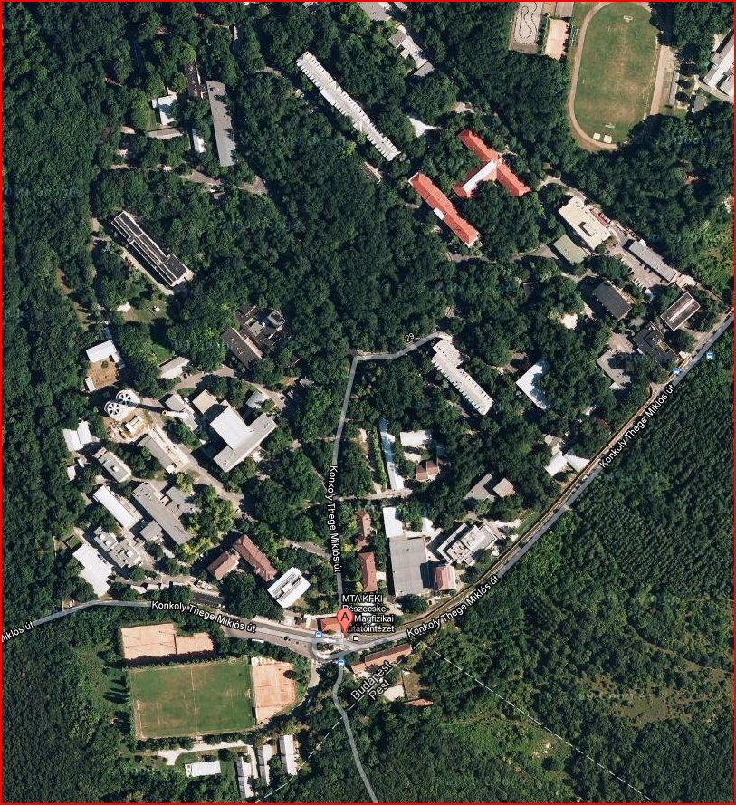
Környezetvédelmi Szolgálat

Slide 3
Környezetvédelmi Szolgálat feladatai
Környezeti sugárzás megfigyelése
  Online
    Dozimetriai megfigyelés
  Offline
    Aeroszol mintavétel
    Fallout mintavétel
Személyi dozimetria
  Hatósági dózismérők
  TLD dózismérők
  Egésztestszámlálás
Mozgó laboratórium

Slide 4
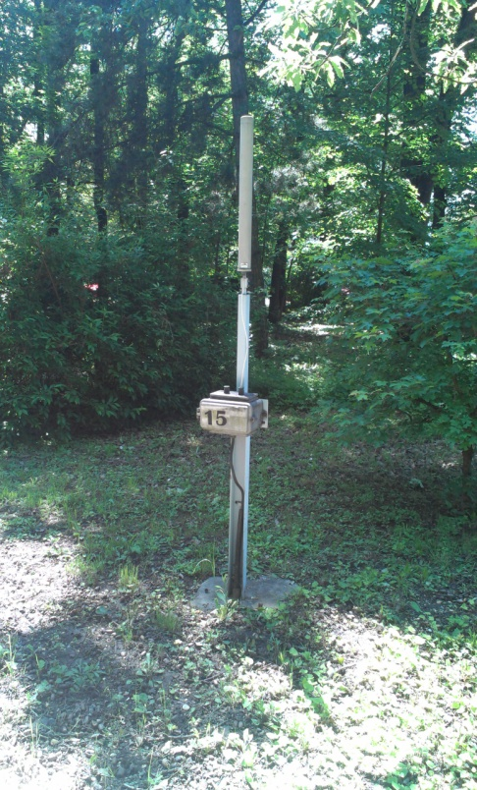
Környezeti sugárzás megfigyelése
Online rendszer:
  Folyamatosan működő gamma-dózisteljesítmény mérő szondahálózat
    18 db GM-cső
    Mérési adatgyűjtő szerver
    Automata meteorológiai állomás(ok).

Slide 5
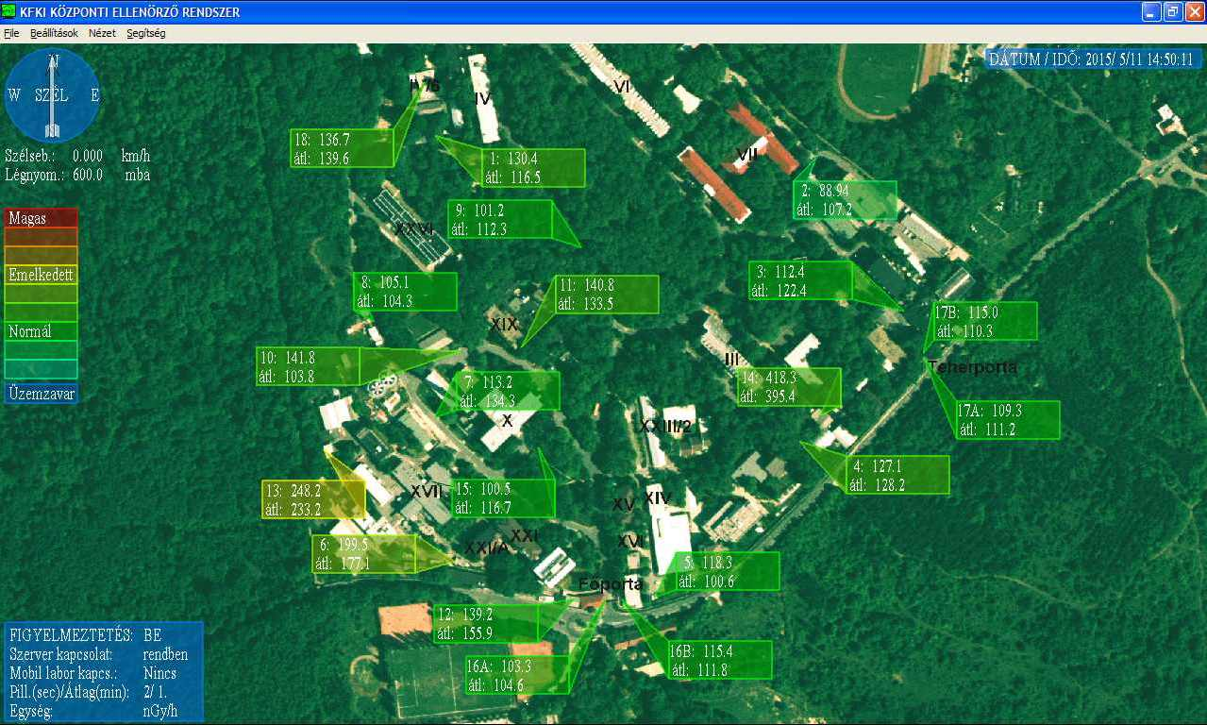
Megjelenítő szoftver

Slide 6
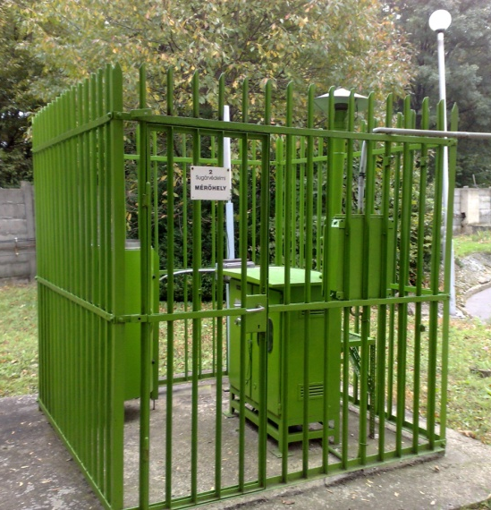
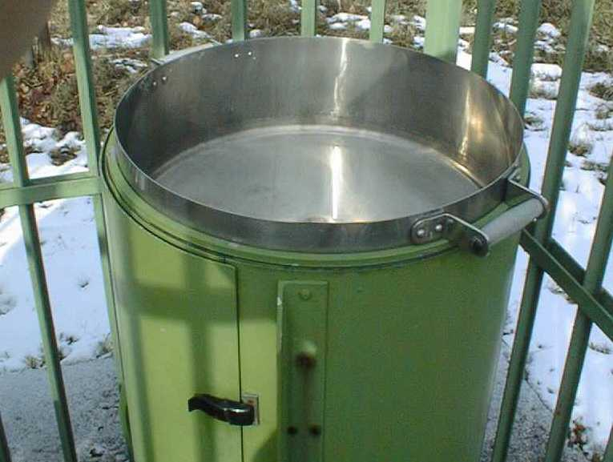
Offline megfigyelő állomás
4 db mérőhely
  Aeroszol mintavevő
  Kihullás-mintavevő
  Napi/heti/havi
  mintavétel

Slide 7
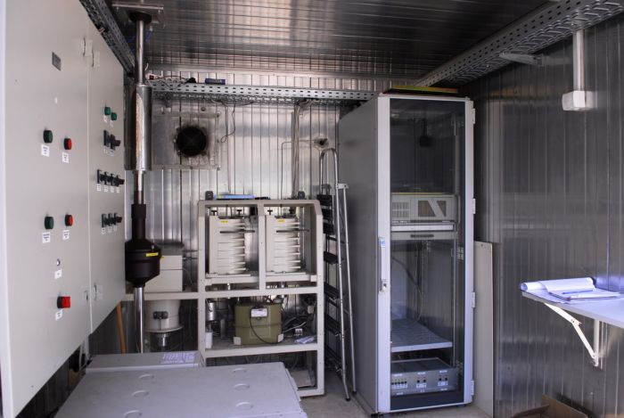
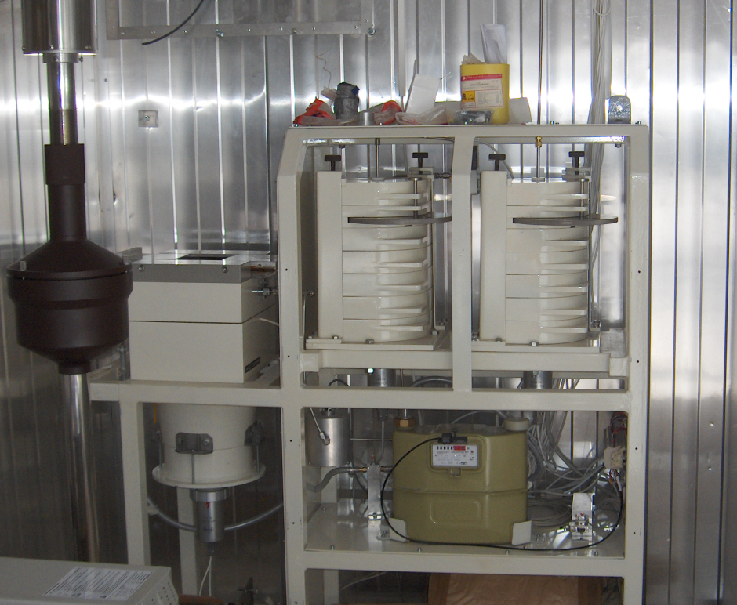
„Paksi Referencia állomás”
Paksi Atomerőmű környezetellenőrző
rendszerének „A–típusú”
mérőállomásával egyezik meg
Nagy térfogatú szűrőrendszer
  Heti ellenőrzés
Folyamatos mintavétel
  Havi ellenőrzés

Slide 8
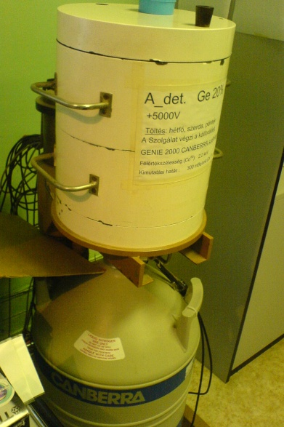
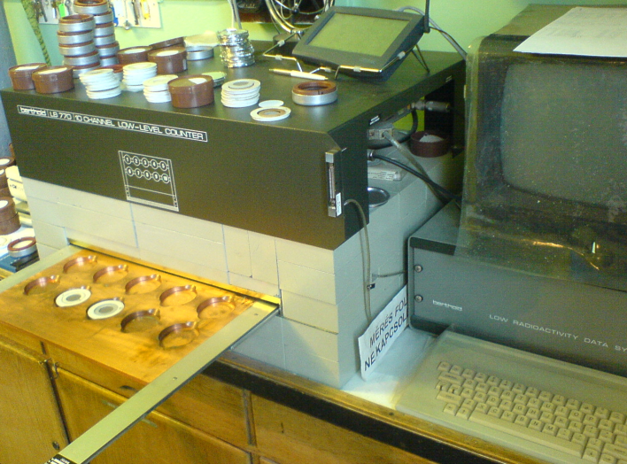
Minták mérése
Gamma- spektrometria
  HPGe- detektor
Béta spketromatria
  Berthold

Slide 9
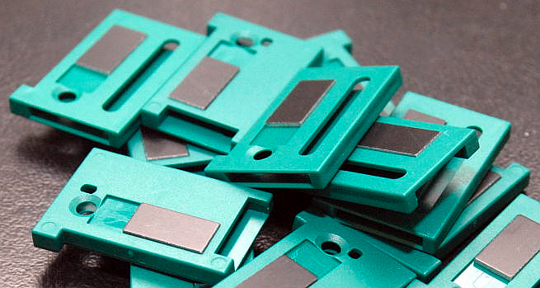
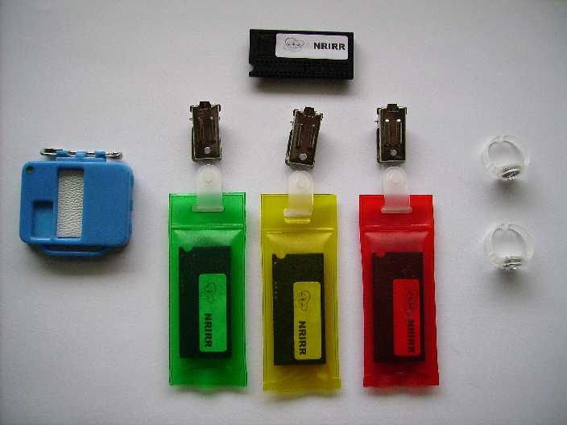
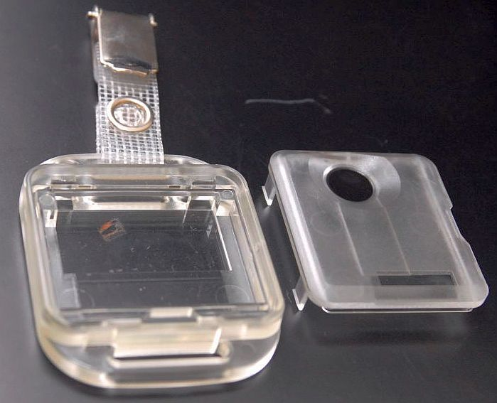
Személyi dozimetria
Hatósági doziméter
Termolumineszcens dózisméter

Slide 10
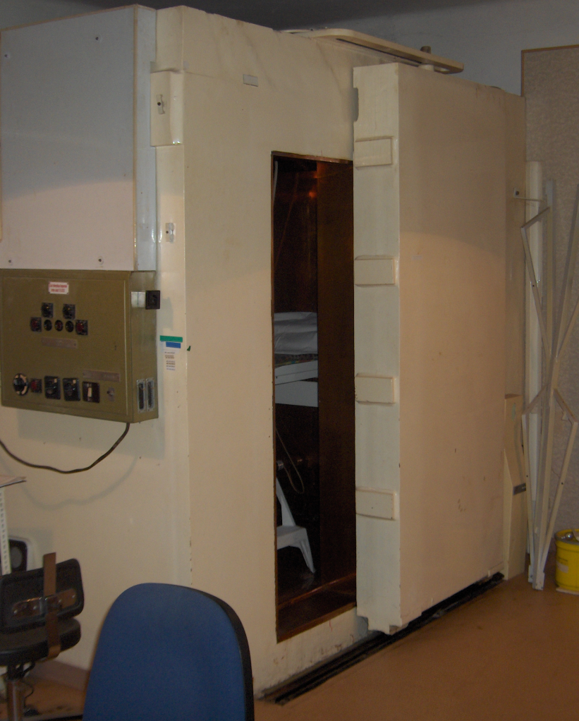
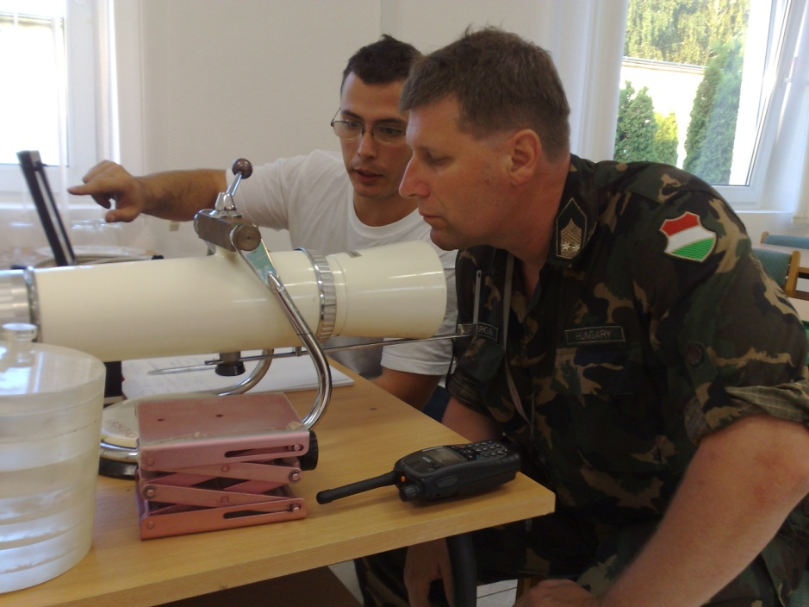
Belső sugárterhelés ellenőrzése
Egésztestszámláló
  Éves rutin mérés
  Baleseti helyzet ellenőrzés
Pajzsmirigy mérés

Slide 11
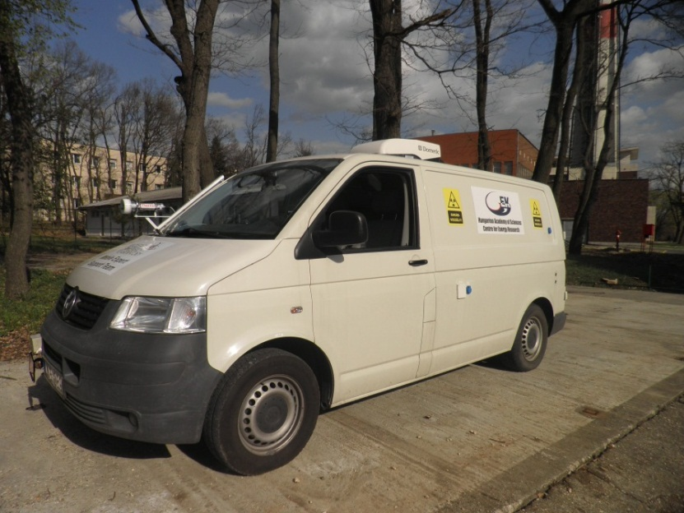
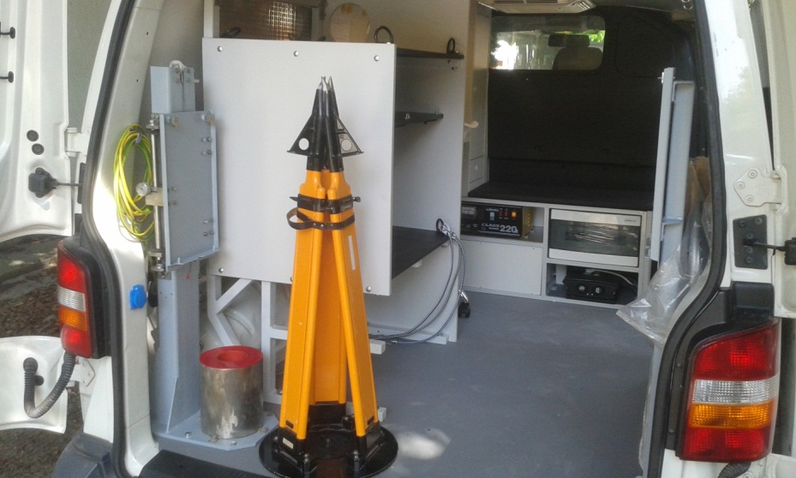
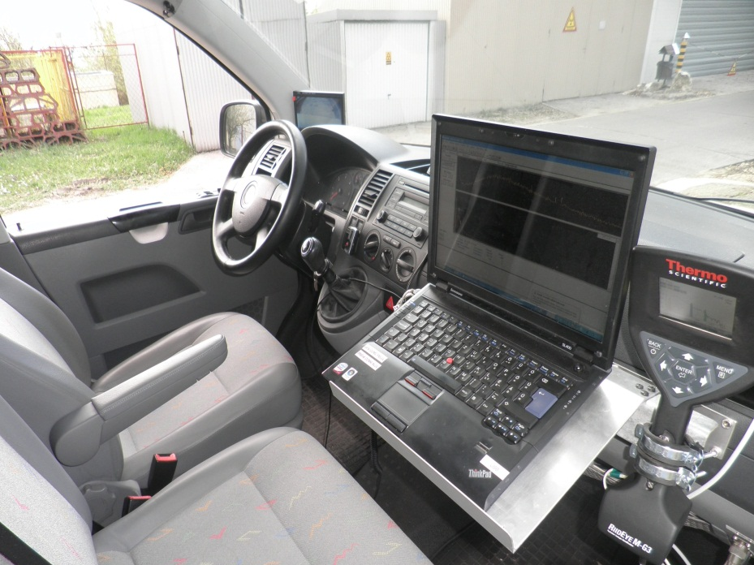
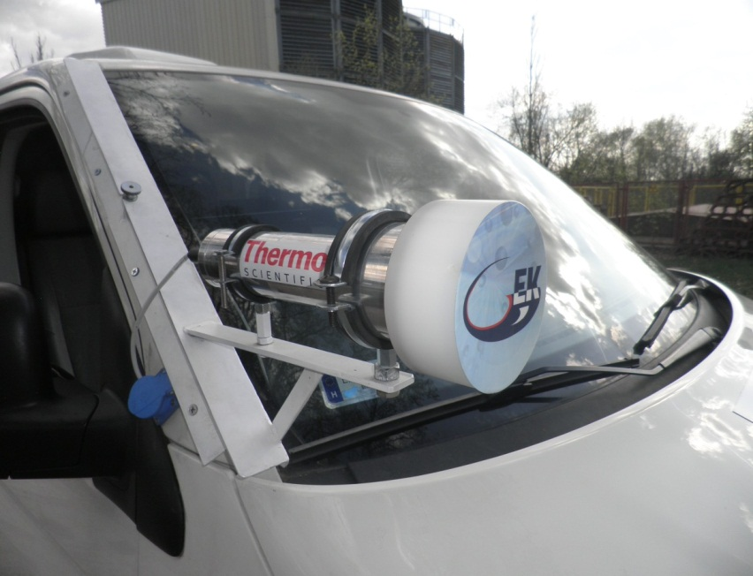
Mozgó laboratórium

Slide 12
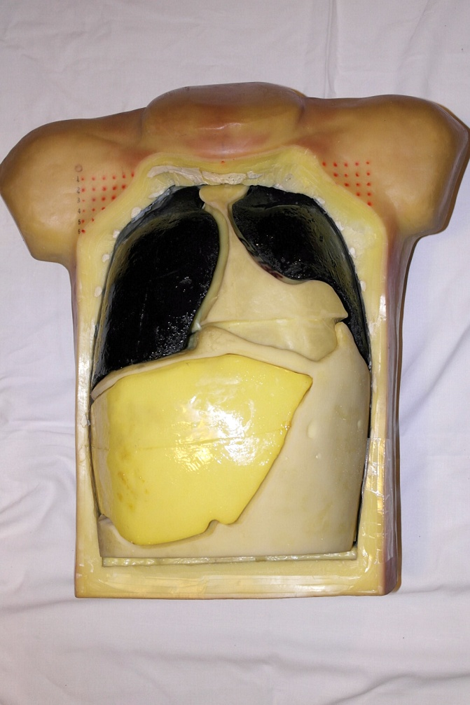
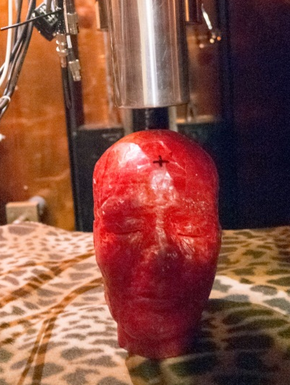
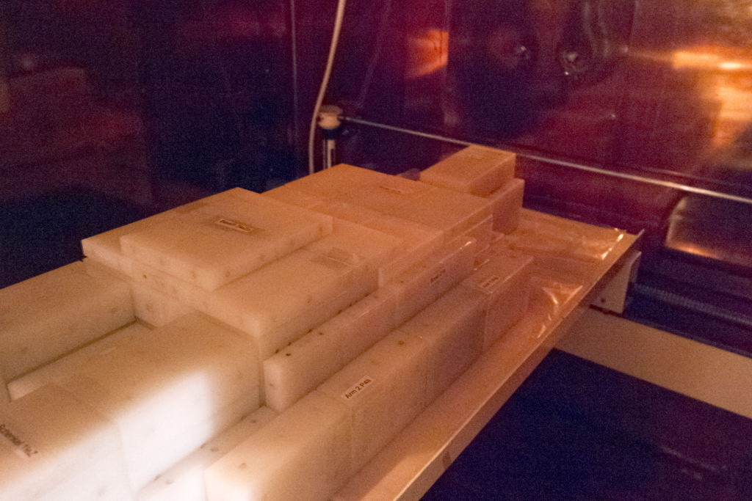
Környezetvédelmi szolgálat kutatásai
Belső sugárterhelés vizsgálata
  Amerícium mérése tüdőben, koponyában
  Izotópok kimutatása exkrétumban gamma spektrometriával
  Jód izotópok vizsgálata pajzsmirigyben
  Dózisbecslés
Összemérés
  IAEA
  BFS

Slide 13
Tervezett projektek
Félvezető detektoros gamma-spektrométerek kalibrációja a kisenergiás tartományban
Függvényillesztésen alapuló spektrum értékelési módszerek kidolgozása
szcintillációs gamma-spektrométerek számára
Monte Carlo szimuláció

Slide 14
Félvezető detektoros gamma-spektrométerek kalibrációja a kisenergiás tartományban
¹²⁵I izotóp ipari használata és feldolgozása a telephelyen
Gamma spektrometriás megbízható analízis
  Környezet ­elle­nőr­zés
  Belső sugárterhelés ellenőrzése
27 és 36 keV közötti – röntgen és gamma-vonalai
  vékony ablakos (Be vagy polimer)
  kis holtrétegű detektorokkal mérhető
A hatásfokfüggvény meredeken változik a kisenergiás
tartományban
A hatásfok kalibráció különös figyelmet igényel

Slide 15
Függvényillesztésen alapuló spektrumértékelési módszerek kidolgozása
Belső sugárterhelés egésztestszámlálós ellenőrzése
  A rutin szű­rővizsgálatok szcintillációs detektorral
Kiértékelésük
  Függvényillesztésen alapuló spektrumértékelési mód­szer és program kidolgozása
A program segíti a műszer üzemeltetőjének munkáját
  A „rutin” ese­te­ket auto­matikusan kezeli
Haté­ko­nyan kiszűrhetők azok az esetek,
  emberi beavatkozás,
  kézi kiértékelés szükséges
LD kiszámítás

Slide 16
Monte Carlo szimuláció
Belső sugárterhelés személyi megfigyelése
  Monte Carlo módszerek alkalmazása
CAThyMARA – Child and Adult Thyroid Monitoring After Reactor Accident
  A lakosság különböző korosztályainak megfigyelés
  Kalibráció, összemérések
  Monte Carlo számítások
A cél: speciális útmutató kialakítása
  Monitorozásra
  Dózisbecslésre

Slide 17
Lehetőségek
Méréstechnika megismerésére, használatára
Mintavétel és mérési módszerek folyamatos fejlesztése
Környezetellenőrzési folyamatok nyomon követése, trendek megállapítása
Szoftver fejlesztés
Nemzetközi projektben való részvétel

Slide 18
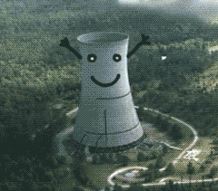
Köszönöm a figyelmet!

